Slide 1


Slide 2
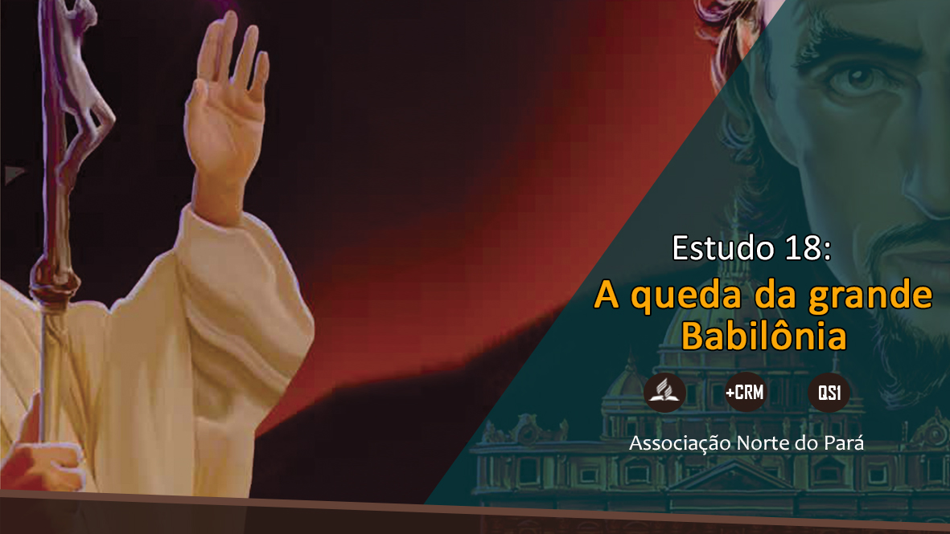

Slide 3
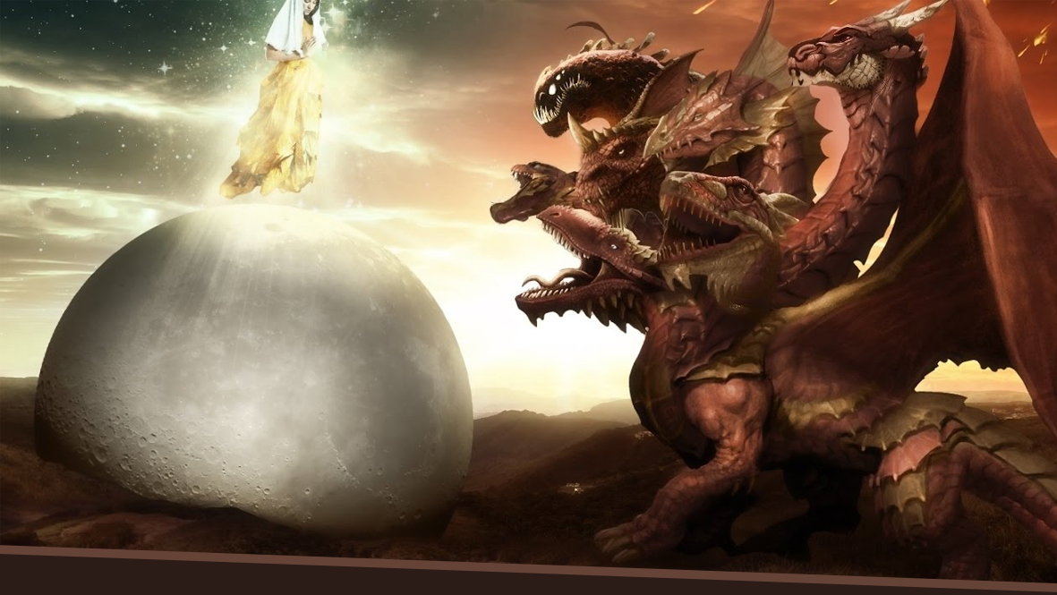
Já conhecemos os personagens principais entre os inimigos do povo de Deus. O dragão (capítulo 12), seguido pelas duas bestas (capítulo 13) e a grande meretriz (capítulo 17).
Notes:
Já conhecemos os personagens principais entre os inimigos do povo de Deus. O dragão (capítulo 12), seguido pelas duas bestas (capítulo 13) e a grande meretriz (capítulo 17). Conhecemos o destino destes inimigos da verdade, pois, o Cordeiro e os seus fiéis são os vencedores, e os seus adversários serão derrotados. Antes da identificação das características dos inimigos, a sétima trombeta já havia declarado:

Slide 4
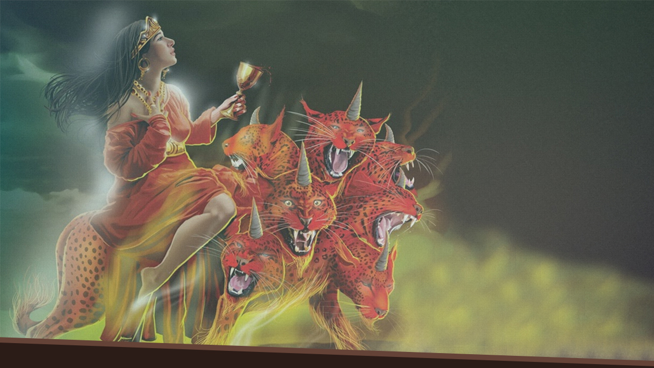
A grande meretriz ainda não havia sido descrita em Apocalipse quando ocorreu a declaração da sua queda.
Os verdadeiros vencedores são o povo de Deus.
Notes:
“O reino do mundo se tornou do nosso Senhor e do seu Cristo, e ele reinará pelos séculos dos séculos” (Ap 11:15). A grande meretriz ainda não havia sido descrita em Apocalipse quando ocorreu a declaração da sua queda (Ap 14:8). Este e os capítulos subsequentes enfatizam o que já foi revelado – os verdadeiros vencedores são aqueles que adoram a Deus.

Slide 5
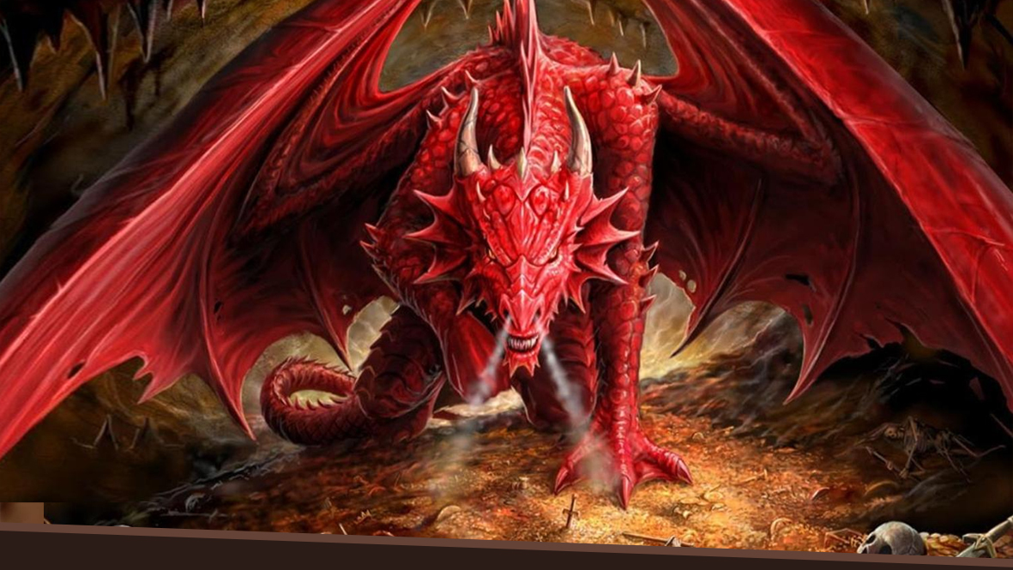
Os adoradores da besta, a própria besta e o dragão serão derrotados.
Notes:
Todos os outros – os adoradores da besta, a própria besta e o dragão – serão derrotados. A partir deste capítulo, veremos a queda desses inimigos do Senhor. Surgiram numa sequência (dragão, bestas, meretriz) e cairão na ordem invertida (meretriz, bestas, dragão).

Slide 6
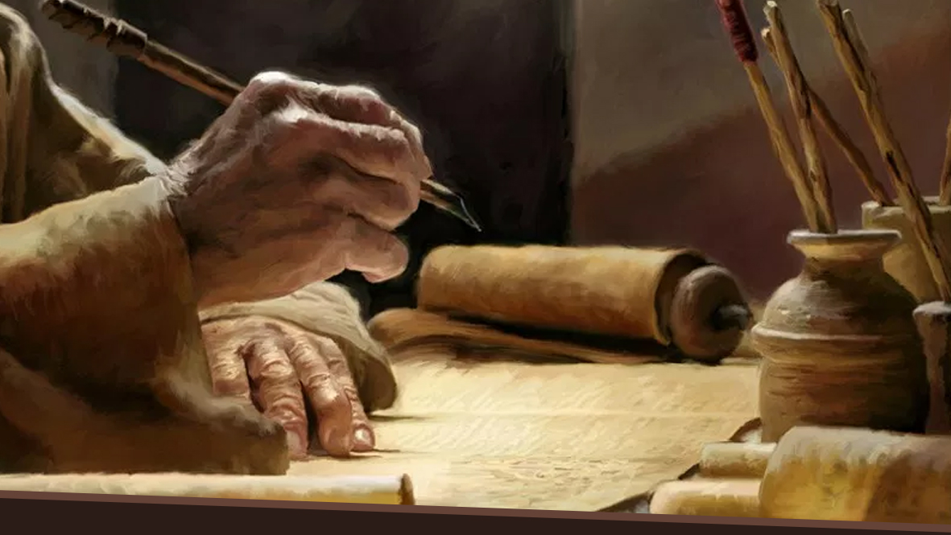
1. Com que característica João descreve esse outro anjo?
Notes:
1. Com que característica João descreve esse outro anjo? Apocalipse 18:1 - Marque com um “X” a alternativa correta

Slide 7

“Depois destas coisas, vi descer do céu outro anjo, que tinha grande autoridade, e a terra se iluminou com a sua glória.”
Apocalipse 18:1

Slide 8
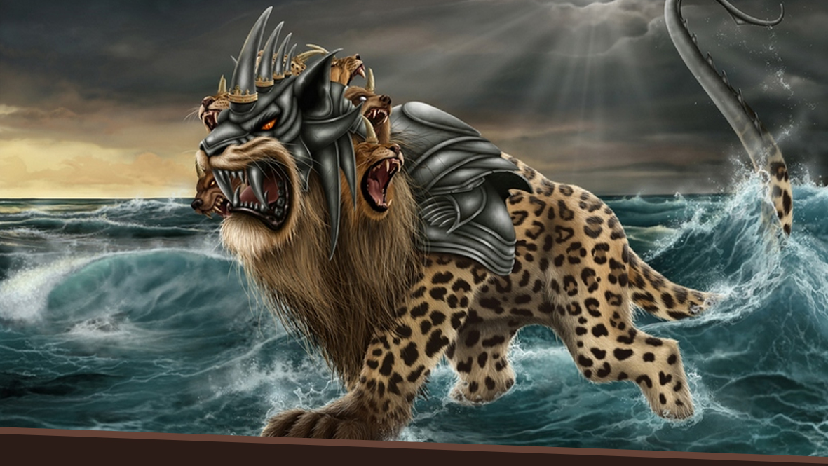
A força que sustentava a meretriz vinha de baixo: das águas, da besta que surgiu do mar e dos reis da terra.
Notes:
“Depois destas coisas, vi descer do céu outro anjo”: A força que sustentava a meretriz vinha de baixo: das águas, da besta que surgiu do mar e dos reis da terra (Ver Apêndice 1).

Slide 9
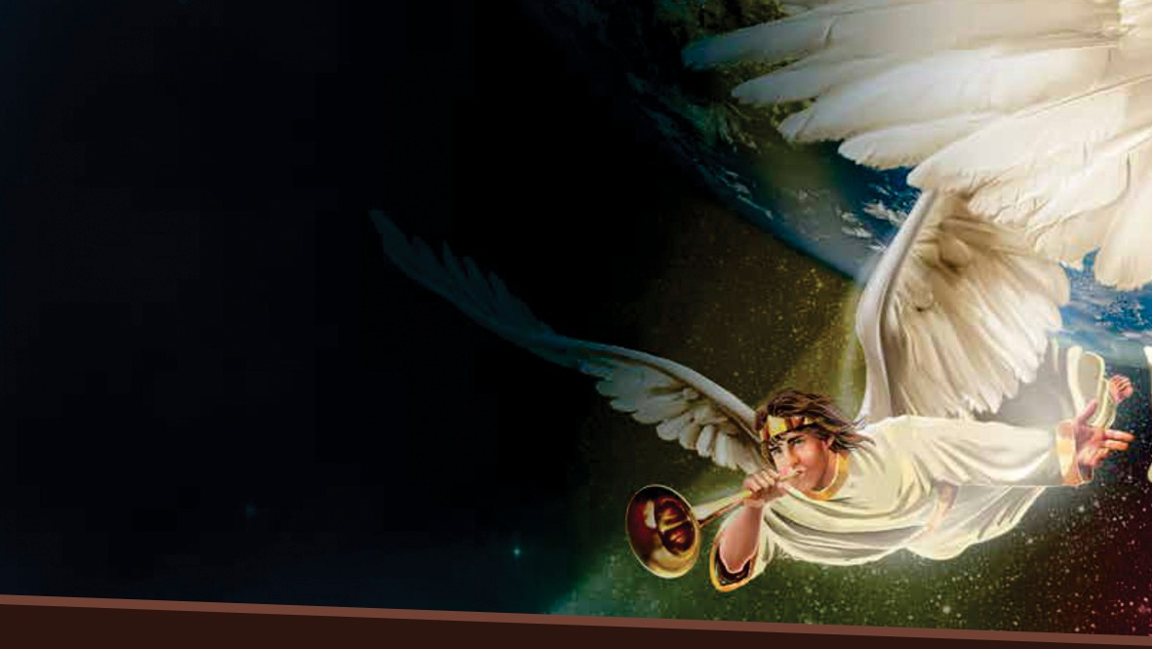
2. Qual a mensagem proclamada por esse anjo?
Notes:
2. Qual a mensagem proclamada por esse anjo? Apocalipse 18:20

Slide 10
“Exultai sobre ela, ó céus, e vós, santos, apóstolos e profetas, porque Deus contra ela julgou a vossa causa.”
Apocalipse 18:20

Slide 11
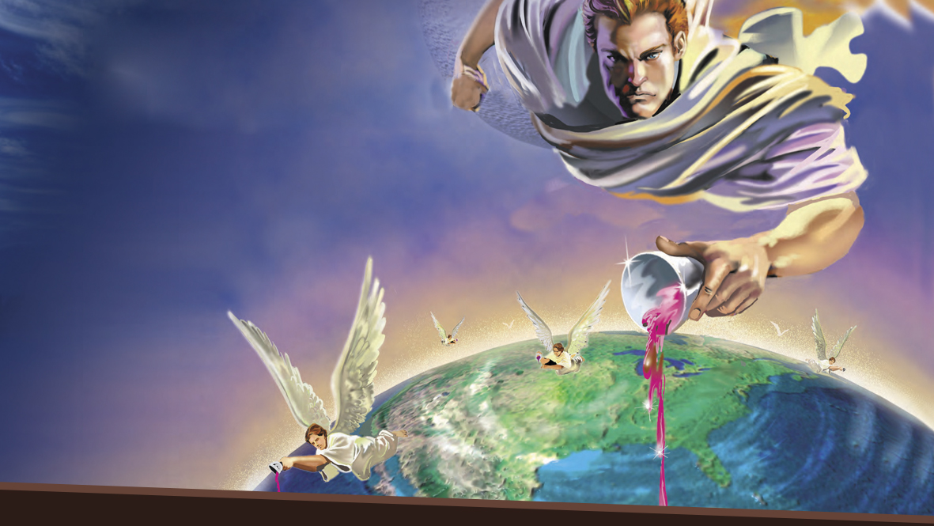
Deus chama Seu povo a sair de Babilônia antes do derramamento das sete últimas pragas.
Notes:
Deus chama Seu povo a sair de Babilônia antes do derramamento das sete últimas pragas (Ap 16:1-21, ver apêndice 2).

Slide 12
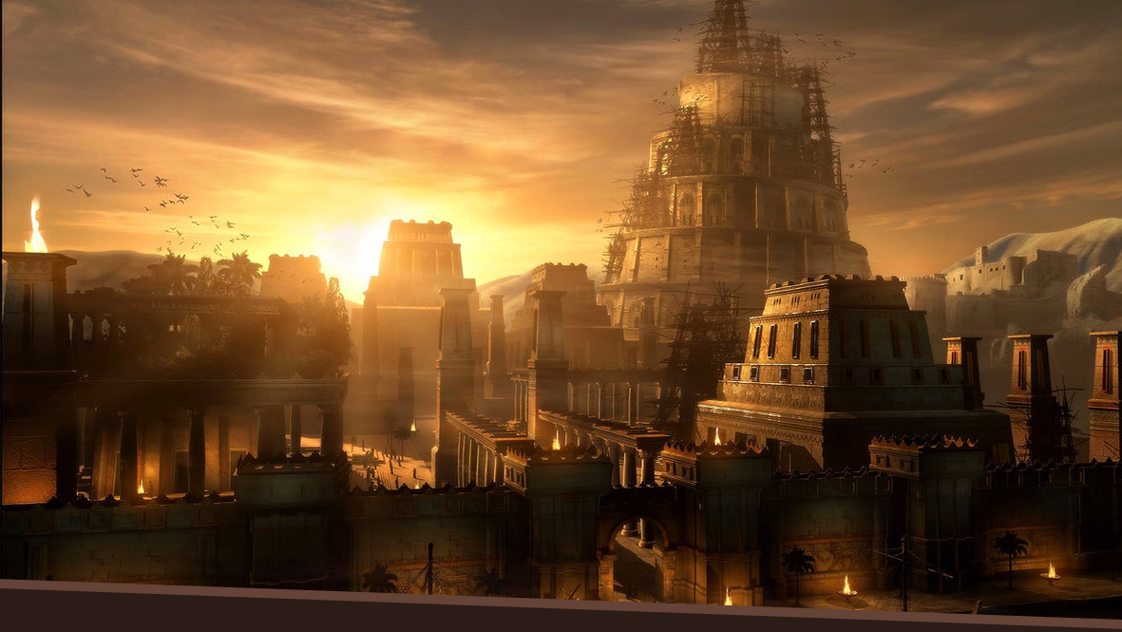
3. O que fez a Babilônia mística com as nações durante o seu período de atuação?
Notes:
3. O que fez a Babilônia mística com as nações durante o seu período de atuação? Apocalipse 18:3

Slide 13
“pois todas as nações têm bebido do vinho do furor da sua prostituição. Com ela se prostituíram os reis da terra. Também os mercadores da terra se enriqueceram à custa da sua luxúria.”
Apocalipse 18:3

Slide 14
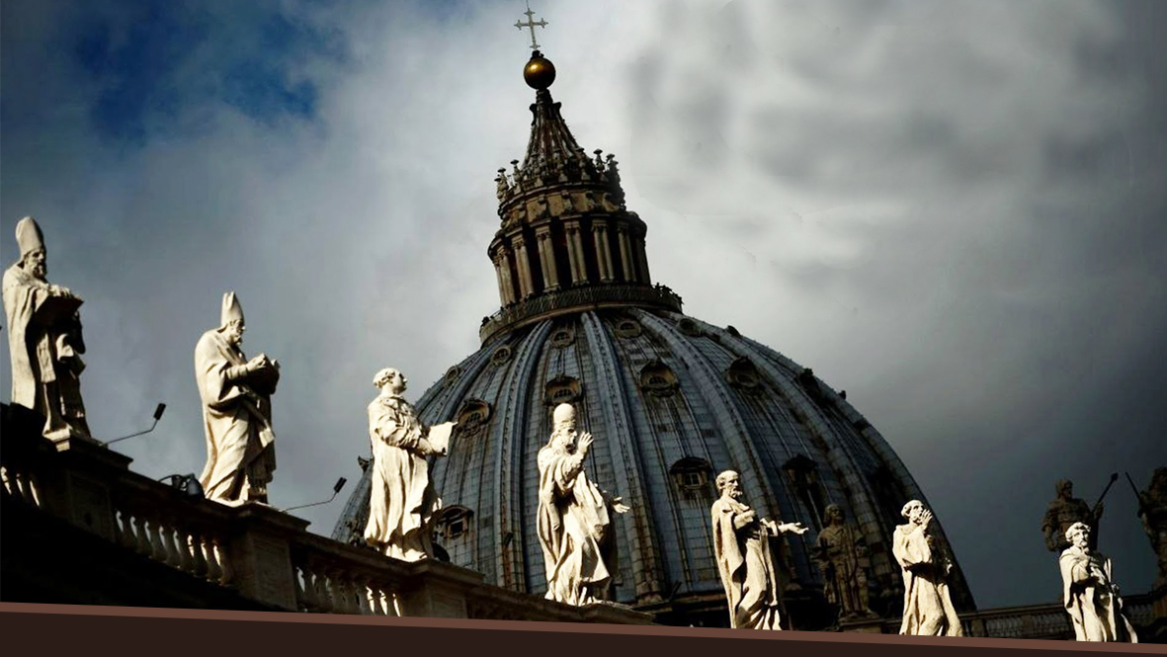
A meretriz contaminou as nações com a sua cobiça e avareza. Roma foi uma grande consumidora, procurando e tomando para si tudo aquilo que proporcionasse prazer carnal ou glória material.
Notes:
A meretriz contaminou as nações com a sua cobiça e avareza. Roma foi uma grande consumidora, procurando e tomando para si tudo aquilo que proporcionasse prazer carnal ou glória material. Pelo fato do império controlar o comércio entre os países da Europa, África e Ásia, as nações exportadoras dominadas pelos romanos se enriqueceram. A luxúria é o desejo descontrolado pelo prazer mundano, um termo que descreve a sensualidade e a lascívia.

Slide 15
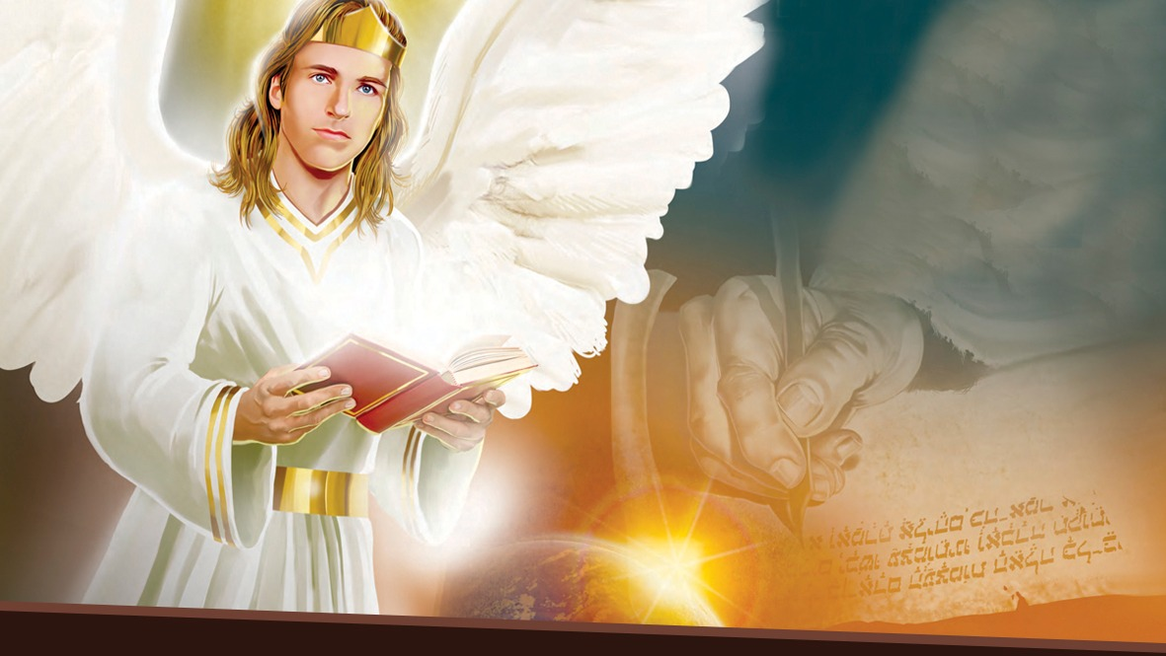
4. Que mensagem é apresentada pelo anjo àqueles que estão ainda em Babilônia?
Notes:
4. Que mensagem é apresentada pelo anjo àqueles que estão ainda em Babilônia? Apocalipse 18:4-5

Slide 16
“Ouvi outra voz do céu, dizendo: Retirai-vos dela, povo meu, para não serdes cúmplices em seus pecados e para não participardes dos seus flagelos; porque os seus pecados se acumularam até ao céu, e Deus se lembrou dos atos iníquos que ela praticou.”
Apocalipse 18:4,5

Slide 17
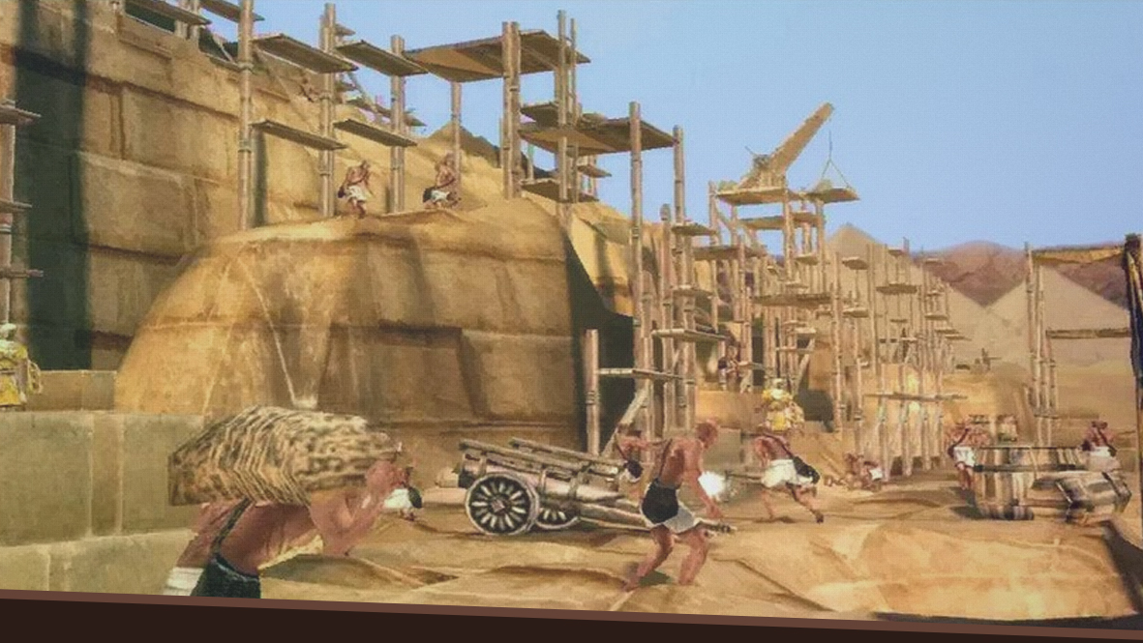
Deus prometeu trazer o seu povo remido de volta para Sião, mas exigiu que viesse sem a impureza e a idolatria praticadas pelos seus opressores.
Notes:
A linguagem de Apocalipse 18:4-5 foi extraída de Isaías 52:11, um trecho que se refere ao fim do cativeiro dos israelitas. Deus prometeu trazer o seu povo remido de volta para Sião, mas exigiu que viesse sem a impureza e a idolatria praticadas pelos seus opressores. A purificação e a fidelidade do povo seriam essenciais para a comunhão com o santo Senhor (Is 52:1-6),

Slide 18

A santificação é uma exigência fundamental do evangelho como base da comunhão com Deus.
Notes:
e para não participarem dos flagelos de Babilônia: Se compartilhassem dos pecados, receberiam o mesmo castigo. Hoje, da mesma forma, Deus chama o Seu povo para ser separado. A santificação é uma exigência fundamental do evangelho como base da comunhão com Deus: “Segui a paz com todos e a santificação, sem a qual ninguém verá o Senhor, atentando, diligentemente, por que ninguém seja faltoso, separando-se da graça de Deus” (Hb 12:14-15, ver apêndice 3).

Slide 19
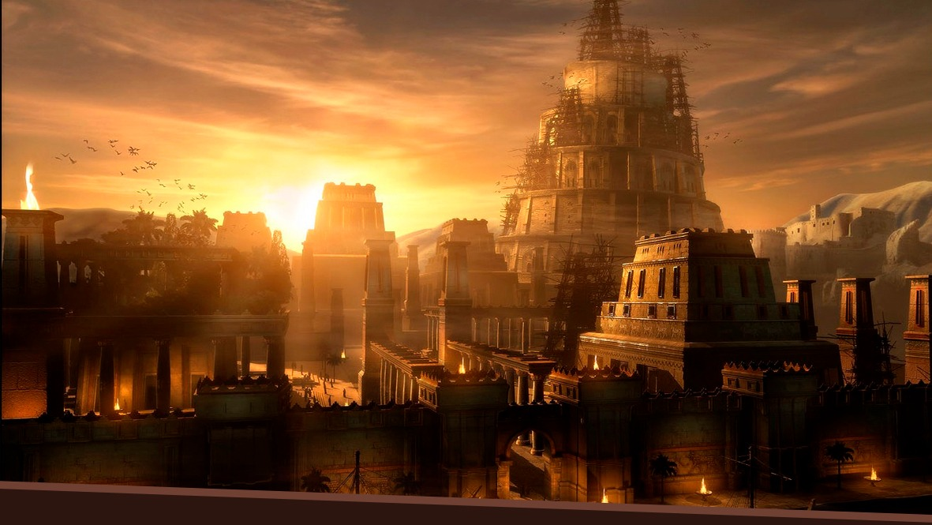
5. Como é descrito a sentença de Babilônia?
Notes:
5. Como é descrito a sentença de Babilônia? Apocalipse 18:6-8

Slide 20
“Dai-lhe em retribuição como também ela retribuiu, pagai-lhe em dobro segundo as suas obras e, no cálice em que ela misturou bebidas, misturai dobrado para ela. O quanto a si mesma se glorificou e viveu em luxúria, dai-lhe em igual medida tormento e pranto, porque diz consigo mesma: Estou sentada como rainha. Viúva, não sou. Pranto, nunca hei de ver!”
Apocalipse 18:6,7

Slide 21
“Por isso, em um só dia, sobrevirão os seus flagelos: morte, pranto e fome; e será consumida no fogo, porque poderoso é o Senhor Deus, que a julgou.”
Apocalipse 18:8

Slide 22
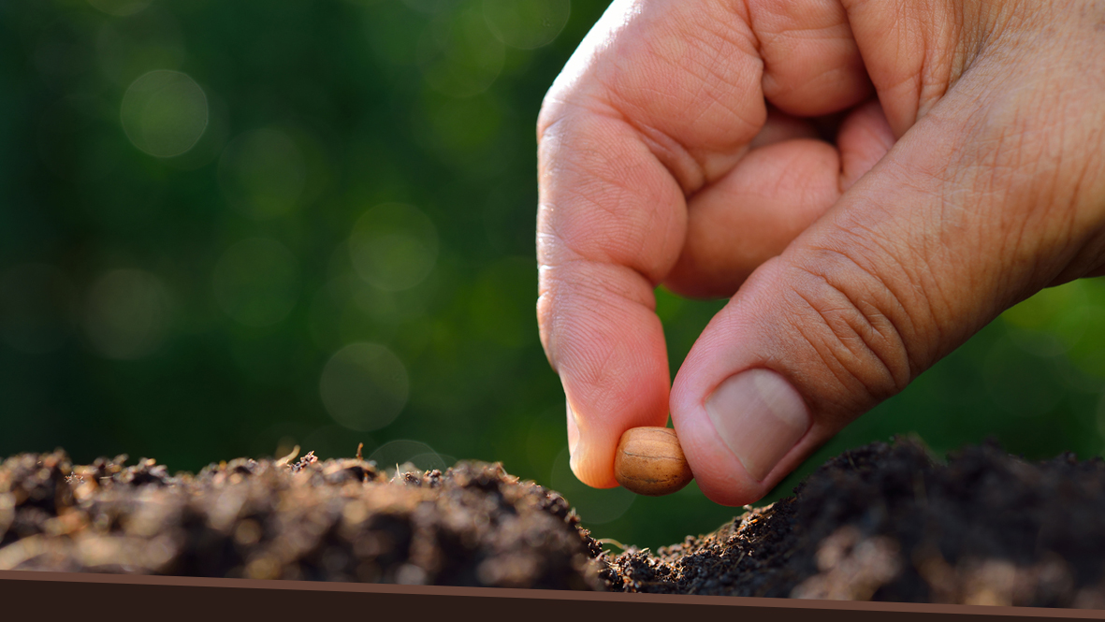
A JUSTIÇA DIVINA OPERA ATRAVÉS DO PRINCÍPIO DA COLHEITA:
“Aquilo que o homem semear, isso também ceifará”.
Galatás 6:7
Notes:
A justiça divina opera através do princípio da colheita: “Aquilo que o homem semear, isso também ceifará” (Gl 6:7 ver Apêndice 4).

Slide 23
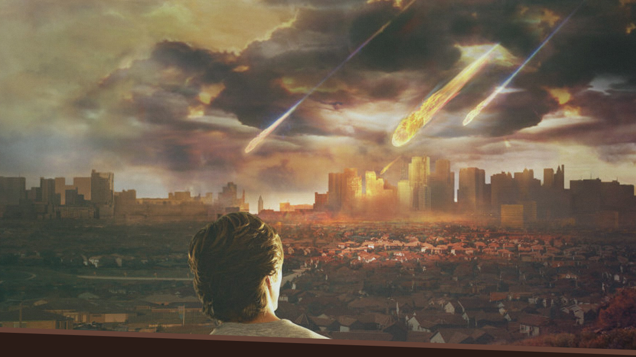
6. Como são descritas as reações à queda da Babilônia?
Notes:
6. Como são descritas as reações à queda da Babilônia? Apocalipse 18:9-20 - Marque com um “X” a alternativa correta

Slide 24
“Lançaram pó sobre a cabeça e, chorando e pranteando, gritavam: Ai! Ai da grande cidade, na qual se enriqueceram todos os que possuíam navios no mar, à custa da sua opulência, porque, em uma só hora, foi devastada!”
Apocalipse 18:19

Slide 25
As reações à queda da meretriz são duas:
lamentação e exultação.
Notes:
As reações à queda da meretriz são duas: lamentação e exultação. Primeiro, encontramos a lamentação repetida por três grupos de dependentes de Roma: os reis, os mercadores e os pilotos. Todos se expressam com variações do mesmo refrão: “Ai! Ai da grande cidade” (Ap 18:10, 16, 19). Depois, três categorias dos dependentes de Deus (santos, apóstolos e profetas) são convidadas a exultarem sobre a meretriz caída (verso 20).

Slide 26
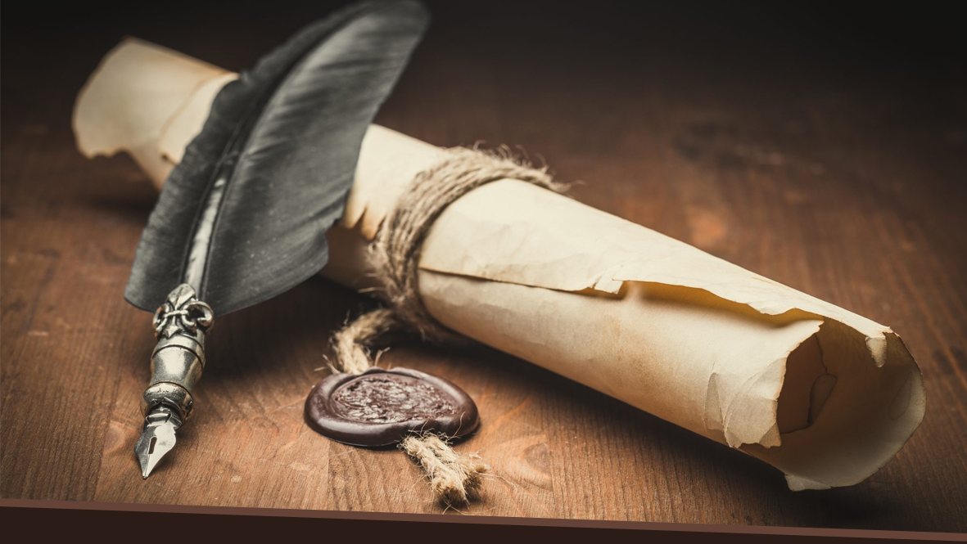
7. Que mensagem é enviada aos santos, apóstolos e profetas?
Notes:
7. Que mensagem é enviada aos santos, apóstolos e profetas? Apocalipse 18:20 - Marque com um “X” a alternativa correta

Slide 27
“Exultai sobre ela, ó céus, e vós, santos, apóstolos e profetas, porque Deus contra ela julgou a vossa causa.”
Apocalipse 18:20

Slide 28
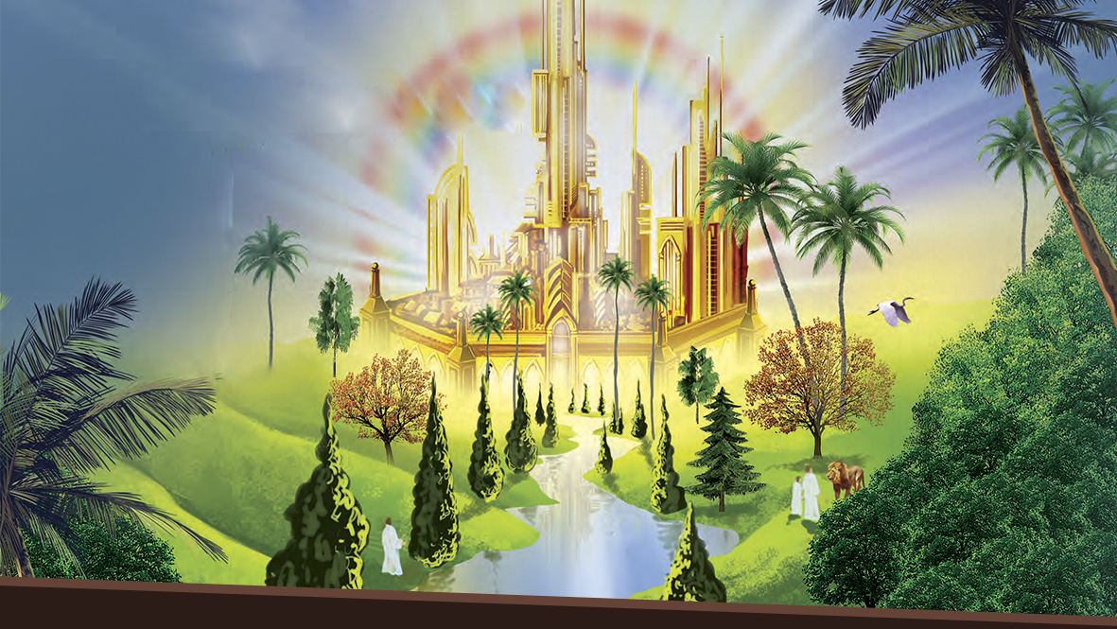
Os habitantes da terra podem se lamentar, mas os que habitam no céu celebram a vitória!
Notes:
Os habitantes da terra podem se lamentar, mas os que habitam no céu celebram a vitória! A causa dos justos foi o assunto das orações dos santos (Ap 5:8; 8:4) e das petições das almas debaixo do altar no quinto selo (Ap 6:9-11). Santos, apóstolos e profetas foram perseguidos e oprimidos por aqueles que habitam sobre a terra. A queda da Babilônia, a meretriz que bebera o sangue dos santos (Ap 17:6), foi um passo importante na direção da vindicação total da causa dos servos do Senhor.

Slide 29
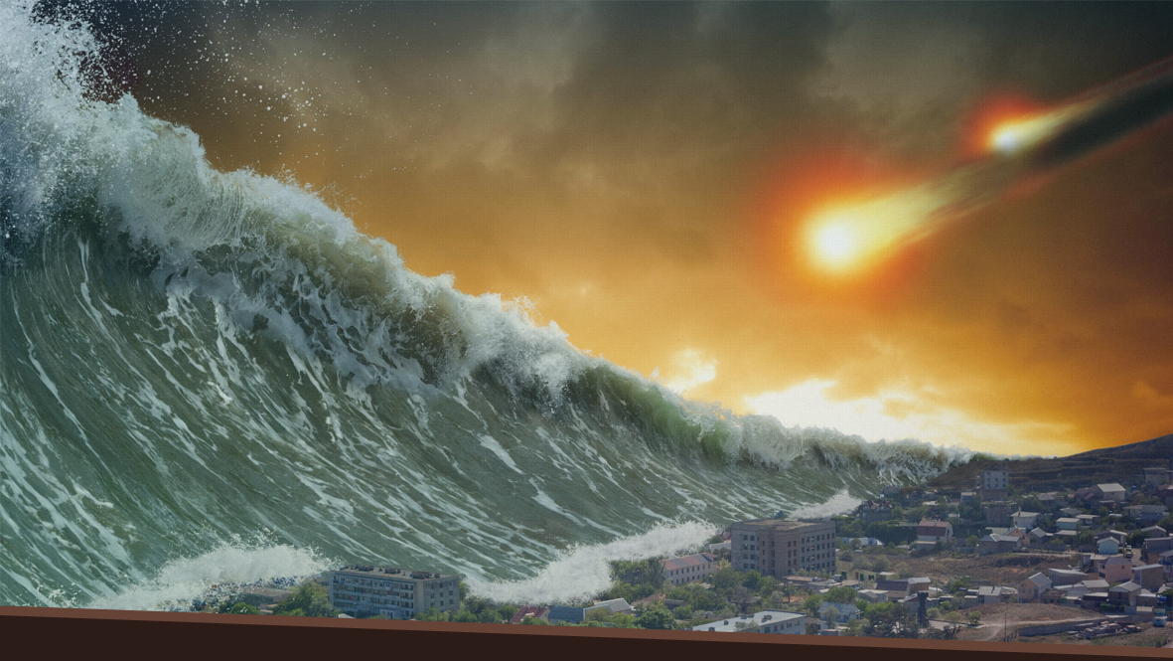
8. Como será a destruição final de Babilônia?
Notes:
8. Como será a destruição final de Babilônia? Apocalipse 18:21-24

Slide 30
“Então, um anjo forte levantou uma pedra como grande pedra de moinho e arrojou-a para dentro do mar, dizendo: Assim, com ímpeto, será arrojada Babilônia, a grande cidade, e nunca jamais será achada.”
Apocalipse 18:21

Slide 31
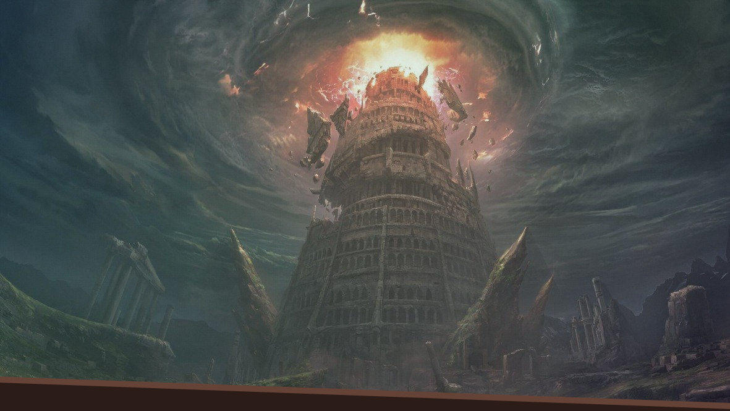
Em visão João viu o anjo de Deus descendo do céu e declarando: “Caiu! Caiu a grande Babilônia”.
Notes:
Em visão João viu o anjo de Deus descendo do céu e declarando: “Caiu! Caiu a grande Babilônia” (Ap 18:2). Seguiu-se o coro dos habitantes da terra lamentando a queda da grande meretriz. Os reis, os mercadores e os marinheiros repetiam o mesmo refrão: “Ai! Ai da grande cidade” (Ap 18:10, 16, 19).

Slide 32
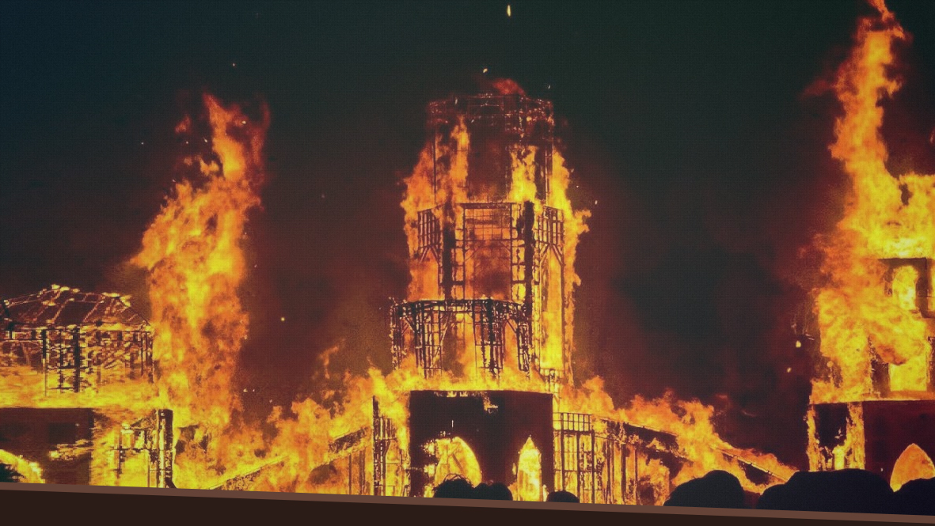
A cena final deste capítulo descreve a cidade, antigamente grande e ativa, tomada pelo silêncio de uma tumba.
Notes:
A cena final deste capítulo descreve a cidade, antigamente grande e ativa, tomada pelo silêncio de uma tumba. Babilônia, por se exaltar e por se colocar em oposição a Deus, foi jogada no mar e totalmente derrotada pelo Senhor. E os santos, os fiéis que não cederam às pressões da perseguição, celebraram a vitória da justiça divina.

Slide 33

MINHA DECISÃO
Notes:
Compromisso de fé:
( ) Quero fazer parte do povo que denuncia os pecados de Babilônia.
( ) Desejo proclamar as verdade que advertem contra os abusos de Babilônia.
( ) Almejo exultar com todos os santos a vitória daquele grande dia.

Slide 34
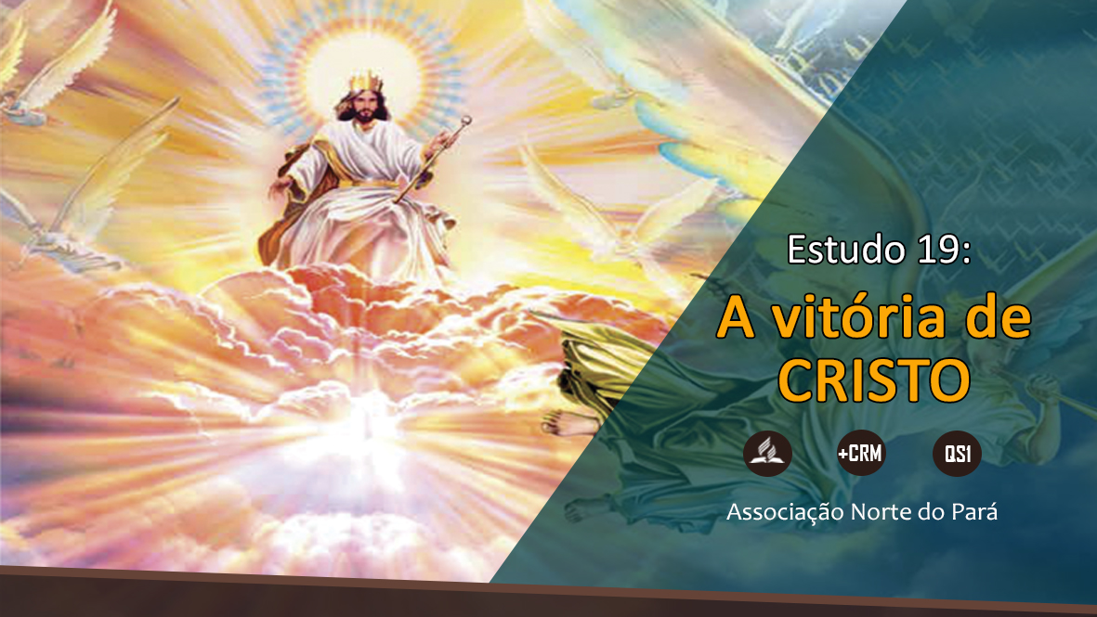
PRÓXIMO TEMA:

